Slide 1


Python语言程序设计
北京化工大学 自动化系
宿翀
CC BY-NC-SA 4.0 嵩天

Slide 2
资源使用说明
CC BY-NC-SA 4.0 嵩天

Slide 3
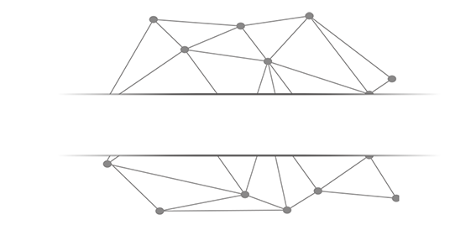
资源共享协议
CC BY-NC-SA 4.0 嵩天

Slide 4

资源共享协议
  全部资源采用CC（知识产权共享）4.0协议共享
  具体使用CC BY-NC-SA协议
  为便于使用，仅在每份文档标题页标注了CC协议标识，实质保护所有课件内容
  CC协议的权利和责任见后
  署名作者具有最终解释权

Slide 5
CC BY-NC-SA
  您可以自由地：
  共享：在任何媒介以任何形式复制、发行本作品
  演绎：修改、转换或以本作品为基础进行创作
  只要你遵守如下协议条款：
    署名：在新资源中保留原作者署名
    非商业性使用：您不得将本作品用于商业目的
    相同方式共享：如果您再混合、转换或者基于本作品进行再创作，您必须基于原许可协议分发您贡献的作品

Slide 6
资源使用争议
  由于CC 4.0协议已经通过中国法律审查，违反CC协议（如进行商业使用），将涉及法律事件，可能被高等教育出版社或作者追究
  如果在使用中不确定是否存在争议，请咨询联系：
嵩天 songtian@bit.edu.cn

Slide 7
资源编号说明
  每章资源采用如下命名方式：
T<章节号>-章节名称.ppt
  其中，<章节号>为16进制编号

